Slide 1
Publicita, příjmy v projektu a udržitelnost projektu
Martina Bečvářová
Praha (květen 2015)

Slide 2
Publicita v projektu
Publicita na úrovni projektů – zajišťují koneční příjemci projektů (příp. partneři projektů), kontroluje Zprostředkovatel programu
Plán publicity – uveden ve schválené žádosti o grant
Reportování – průběžné zprávy, závěrečná zpráva
Pokyny k publicitě uvedeny:
  Příručka pro příjemce grantu (Kapitola 4.1)
  Příloha č. 1 Příručky pro příjemce – Pokyny pro publicitu – podrobné informace k publicitě projektu
  Manuál pro komunikaci a design vydaný KFM - technické požadavky na různé prvky publicity (dostupné na www.eeagrants.com, www.norwaygrants.com )

Slide 3
Publicita v projektu
  Povinnost informačních akcí v projektu (slavnostní zahájení a/nebo ukončení projektu, tiskové konference, informační akce)
  3 akce pro projekty s výší grantu nad 13,250 mil. Kč
  2 akce pro ostatní projekty
  je možné jednu akci nahradit tiskovou zprávou
informace plánovaných akcích týkající se publicity + pozvánky na akce týkající se publicity přes „nástěnku“ projektu - pozvánky na informační akce zaslat vždy dostatečně dopředu ZP (cca měsíc před akcí) a dále zkonzultovat s PM CZP2 i pozvání norské ambasády nebo zástupců KFM v Bruselu

Slide 4
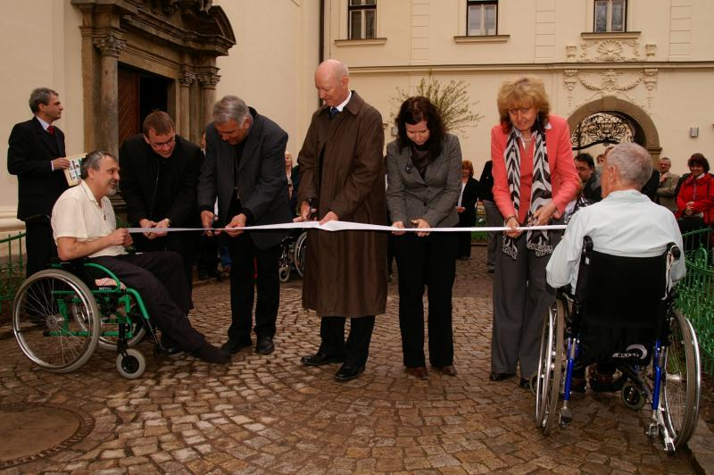
Ukázka publicity – slavnostní ukončení projektu za přítomnosti norského velvyslance

Slide 5
Publicita v projektu
Průběžné informace o publicitě – „nástěnka“ projektu
  odkazy na články o projektu v novinách/TV – ke zveřejnění na www.eeagrants.cz, www.norwaygrants.cz
  Jsou to důležité informace rovněž pro donorské státy.
  V jakýchkoli rozhovorech pro média (noviny, TV) vždy zdůraznit, že projekt je podpořen grantem z Islandu, Lichtenštejnska a Norska / z Norska (nebo zkráceně EHP a Norských fondů 2009-14).

Slide 6
Publicita v projektu
  Webové stránky projektu v ČJ
    v případě projektů s grantem nad 1,325 mil. Kč
    založit ihned po schválení projektu
    Web projektu může být pod webovými stránkami organizace konečného příjemce
    Webové stránky projektu v ČJ i AJ
      v případě projektů s grantem nad 3,975 mil. Kč nebo projektů v partnerství s partnerem z donorských zemí

Slide 7
Publicita v projektu
Obsah webových stránek
    Zveřejnění informací o projektu – popis projektu a jeho přínos, stručný popis konečného příjemce
    Informace o postupu projektu včetně fotodokumentace stavu projektu (např. fotografie nebo videa průběhu stavebních prací, fotografie nebo videa proběhlých seminářů)
    Informace o spolupráci se zahraničním partnerem
    Odkazy na články o projektu
    Kontaktní údaje konečného příjemce
    Umístění loga programu (EHP/Norsko) a informace, že tento projekt je financován z EHP a Norských fondů

Slide 8
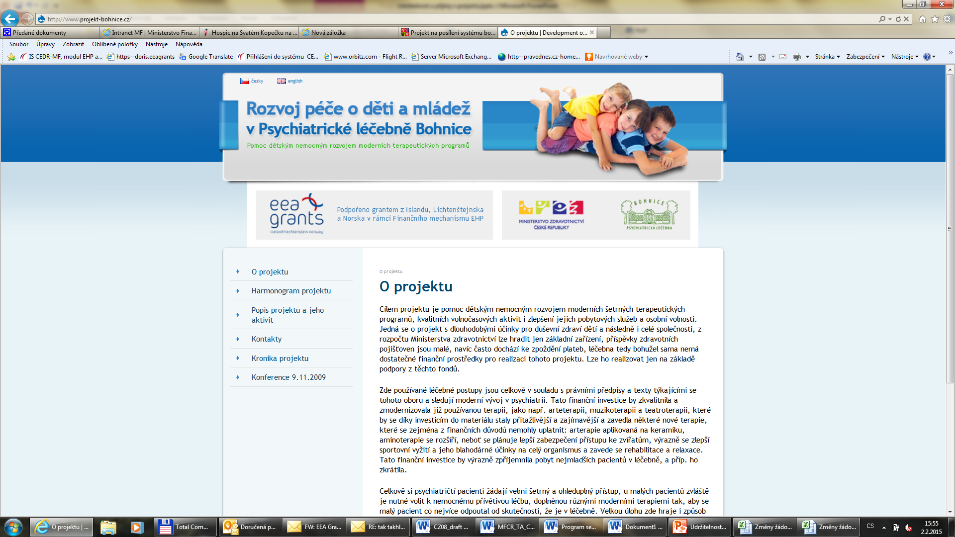
Ukázka publicity

Slide 9
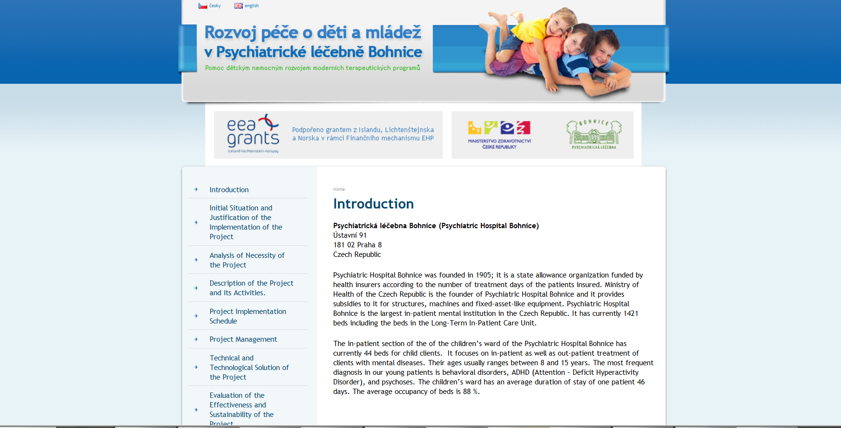
Ukázka publicity

Slide 10
  Publicita projektu
  Billboard
Umístit v průběhu projektu na viditelné místo objektu (zvenku před objekt, na oplocení objektu) přímo spojeného s implementací projektu v případech, kdy splňuje následující předpoklady:
  v případě projektů s grantem větším jak 50 000 EUR (tj. 1 325 000 Kč);
  jedná se o financování aktivity spojené s objektem, infrastrukturou nebo stavebními pracemi.

Slide 11
  Publicita projektu
  Billboard
Minimální rozměry pro billboard jsou 2 m na šířku a 1 m na výšku.
Billboard musí být vytvořen z odolného materiálu, který je standardně využíván pro velkoplošné billboardy s potiskem.
Bude opatřen logem EHP/Norska a textem:
  Podpořeno grantem z Islandu, Lichtenštejnska a Norska. Supported by grant from Iceland, Liechtenstein and Norway.
  Podpořeno grantem z Norska. Supported by grant from Norway.
Konzultace nad návrhem billboardu i jeho umístěním s PM CZP2 přes nástěnku projektu

Slide 12
  Publicita projektu
  Pamětní deska
Po ukončení realizace dané aktivity projektu musí být billboard nahrazen stálou pamětní deskou s předepsanými rozměry
Nutno nechat zhotovit, instalovat a proplatit ještě před ukončením projektu.
Instalace pamětní desky opět nutno na viditelném místě – vstup do objektu, fasáda objektu, oplocení objektu, vstupní hala apod.
Minimální rozměry pro pamětní desky jsou 20 cm na výšku a 30 cm na šířku.

Slide 13
  Publicita projektu
  Pamětní deska
Materiál na výrobu pamětní desky musí být trvalého charakteru např. eloxovaný hliník, mosaz, plast apod. a jeho tloušťka min. 2 mm.
Bude opatřena logem EHP/Norska a textem:
  Podpořeno grantem z Islandu, Lichtenštejnska a Norska. Supported by grant from Iceland, Liechtenstein and Norway.
  Podpořeno grantem z Norska. Supported by grant from Norway.
Konzultace nad návrhem pamětní desky, jejím technickým provedením i umístěním s PM CZP2 přes nástěnku projektu

Slide 14
  Publicita projektu
  Samolepky
použití samolepek v projektu:
  v případě nákupů vybavení, jehož pořízení je financováno z projektu
  nutno označit každý exemplář tohoto vybavení příslušnou samolepkou
  Umístění na viditelném místě vybavení
  není nutné použít na drobné předměty

Slide 15
  Publicita projektu
  Samolepky
technické parametry samolepek: Minimální rozměr samolepky je 10 cm na šířku a 5,5 cm na výšku.
  Musí být označeny logem programu EHP/Norsko.
  Budou doplněny textem:
  Podpořeno grantem z Islandu, Lichtenštejnska a Norska. Supported by grant from Iceland, Liechtenstein and Norway.
  Podpořeno grantem z Norska. Supported by grant from Norway.
Vhodnost a způsob použití samolepek konzultujte se PM CZP2 přes „nástěnku“

Slide 16
Publicita projektu použití loga
  Dokumenty a materiály v projektu:
  Dokumenty k propagaci - letáky, plakáty, propagační předměty, brožury, publikace
  Materiály k pořádaným akcím – pozvánky na akci, prezenční listiny, program semináře/konference, jednotlivé prezentace na semináři/konferenci
  Musí být označeny logem programu EHP/Norsko.
  Mohou být doplněny textem:
  Podpořeno grantem z Islandu, Lichtenštejnska a Norska. Supported by grant from Iceland, Liechtenstein and Norway.
  Podpořeno grantem z Norska. Supported by grant from Norway.
  Velikost loga přizpůsobit velikosti dokumentu/materiálu

Slide 17
Publicita projektu barevná škála
  Doporučená barevná škála programů
  CZ02
  CZ06
  CZ04, CZ05, CZ10,CZ11
  CZ08
  CZ13, CZ14, CZ15

Slide 18
Publicita projektu
  Doporučená barevná škála programu
  Je to doporučení pro jednotlivé programy
  Uvedeny v Příloze č. 1 Příručky
  Využití – bilboardy, plakáty, letáky, materiály
  Znázornění – barva písma v záhlaví, barva pozadí, dělící linka apod.

Slide 19

Ukázka publicity billboard

Slide 20
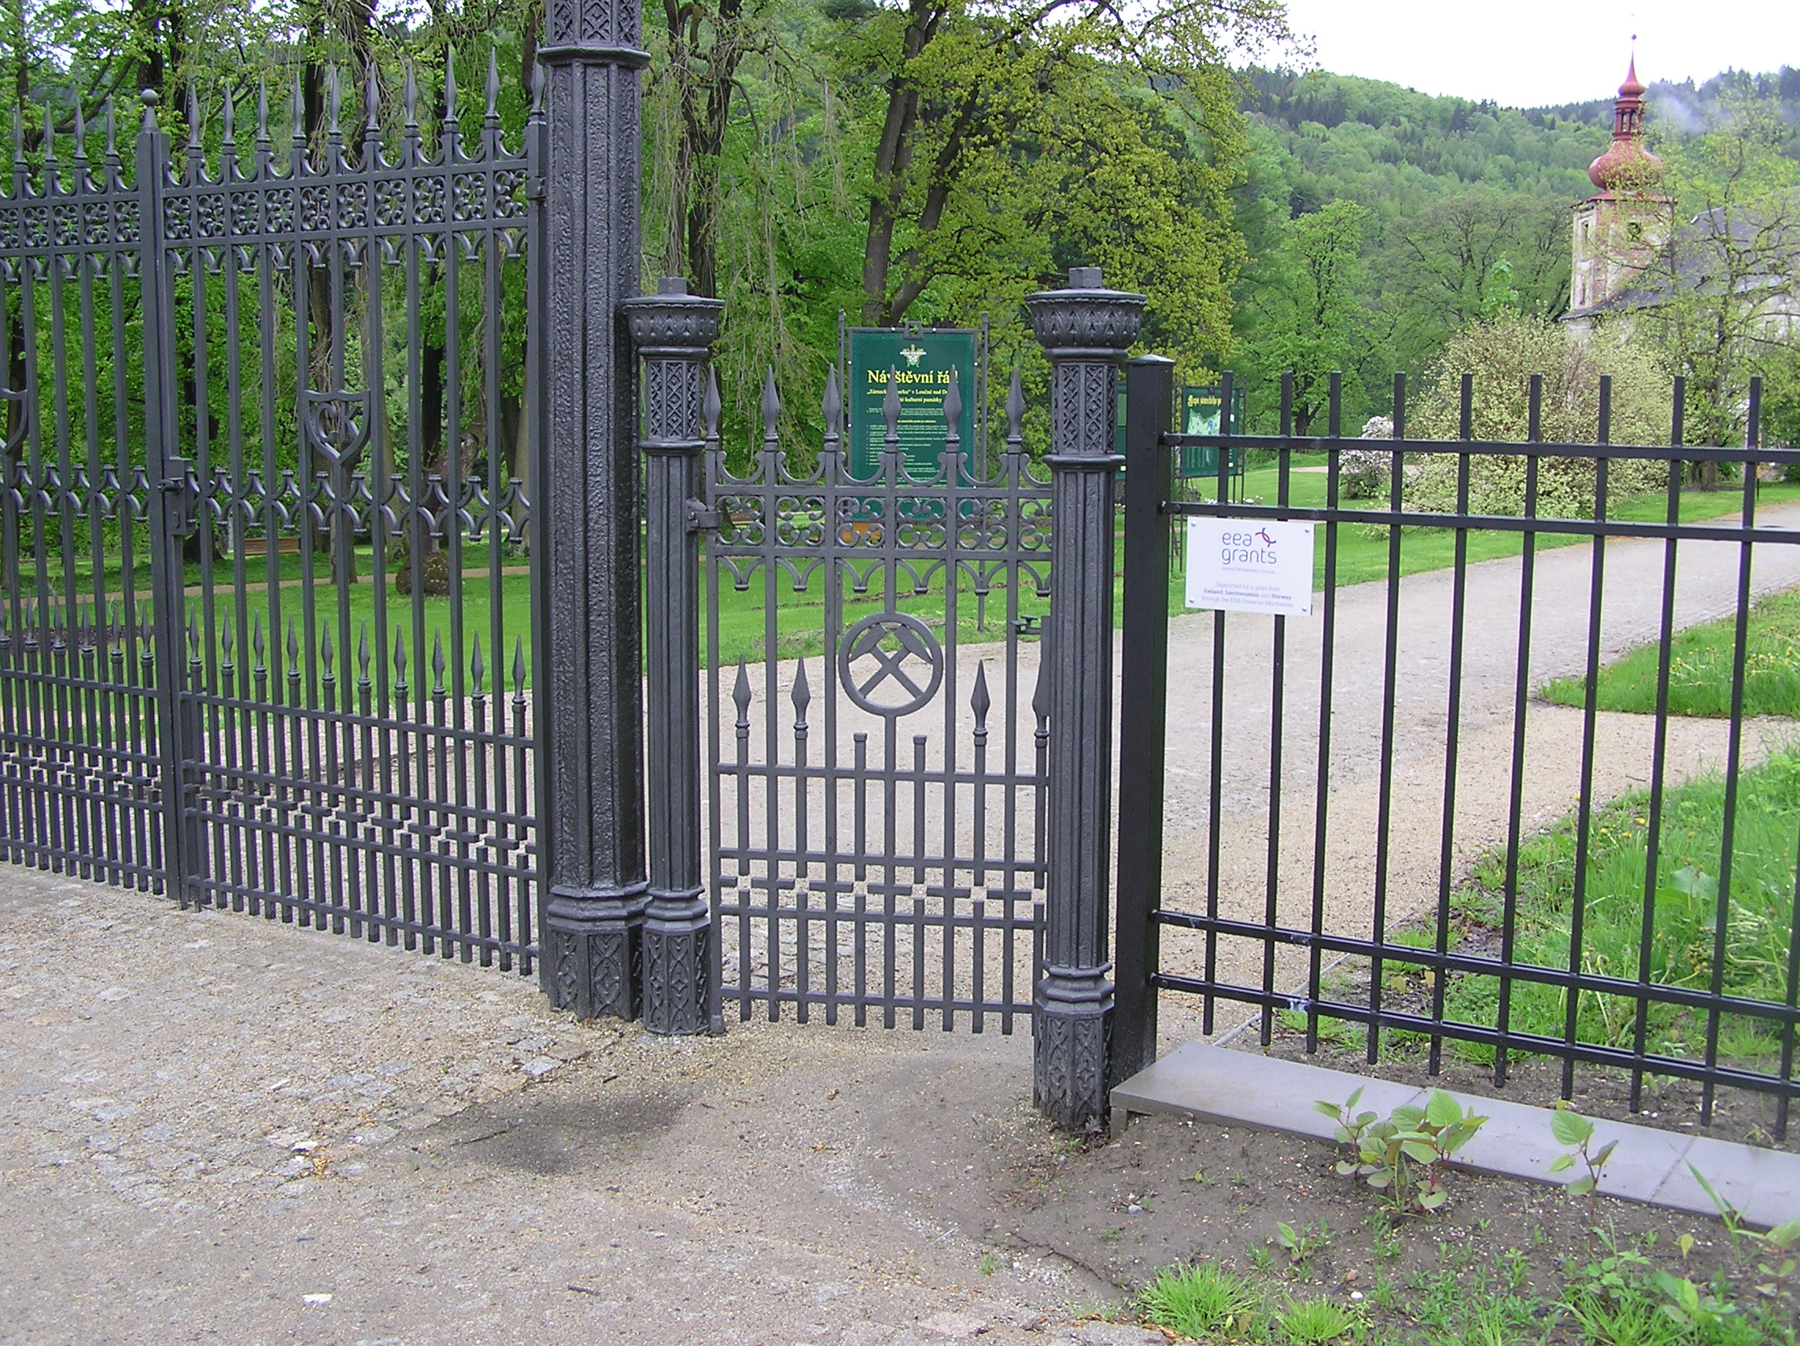
Ukázka publicity pamětní deska

Slide 21
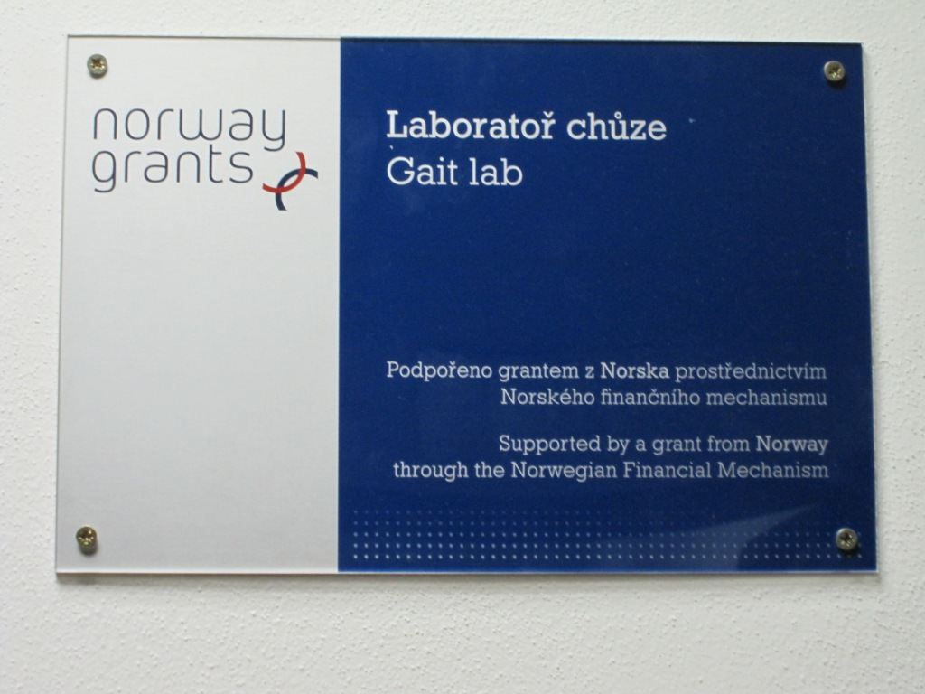
Ukázka publicity pamětní deska

Slide 22
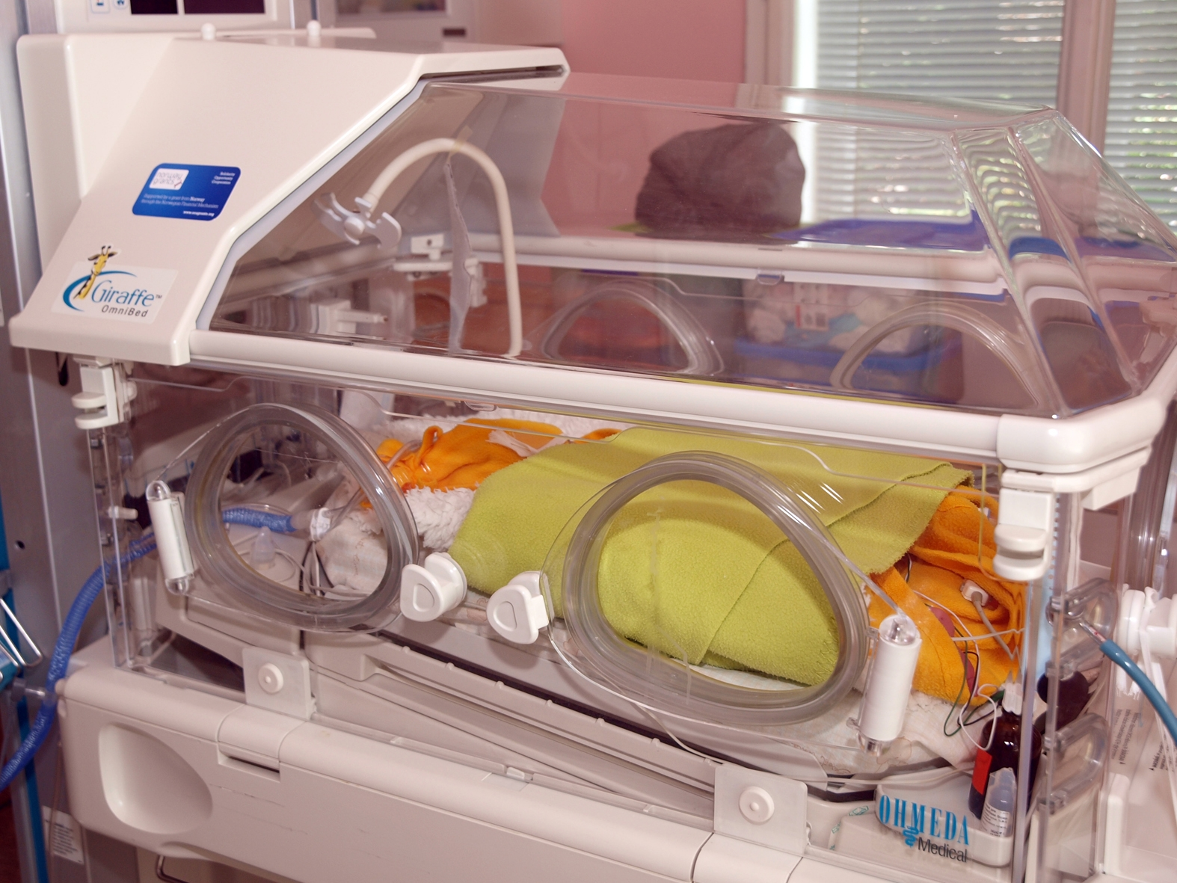
Ukázka publicity samolepky

Slide 23
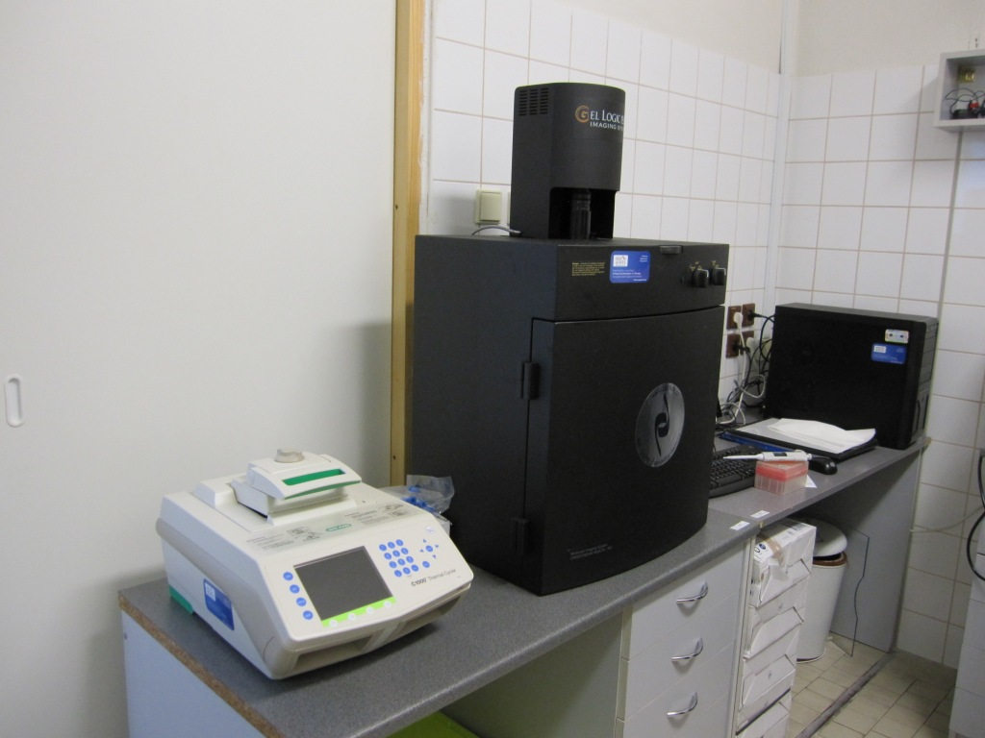
Ukázka publicity samolepky

Slide 24
Příjmy v projektu
Prostřednictvím EHP a Norských fondů jsou podporovány projekty ve veřejném zájmu, které negenerují zisk.
V případě, že projekt generuje příjmy:
  výše příjmů a jejich využití je vyplněna v žádosti o grant a zohledněna v právním aktu o přidělení finančních prostředků
  V případě CZ06 MGS (PA17)
    je možné skutečné příjmy v projektech využít jako spolufinancování projektu a vykazovat je v průběžných zprávách projektu
    Pokud skutečné příjmy v projektu překročí částku spolufinancování projektu (překročí 10% způsobilých výdajů projektu)
      Konečný příjemce navrhne využití těchto příjmů jako úsporu v projektu (na rozšíření aktivit projektu), tato změna bude předem schválena ZP
      nebo bude o částku těchto příjmů snížen grant v žádosti o platbu

Slide 25
Příjmy v projektu
  V případě, že projekt generuje příjmy:
  pokud projekt (mimo CZ06 MGS PA17) generuje neplánované příjmy v průběhu realizace projektu – budou příjmy využity jako úspory v projektu na další navržené aktivity, které budou předem schváleny ZP
  Pokud je generuje až po ukončení projektu z výstupů projektu po dobu udržitelnosti projektu, pak je KP využije na udržitelnost výstupů projektu
    zároveň je nutné zvážit i výdaje na provoz výstupů projektu, příjmy nesmí převýšit výdaje na provoz – tudíž vytvářet zisk

Slide 26
Udržitelnost projektu
Celkový cíl a výsledky projektů jsou monitorovány ze strany ZP i po skončení programu tak, aby byly výsledky a cíle jednotlivých projektů udržitelné.
Udržitelnost výsledků projektu je sledována na úrovni uchování dosažených výsledků projektu a plnění celkového cíle projektu.
  Lhůta udržitelnosti projektu je stanovena v právním aktu o přidělení finančních prostředků a její výše je obecně stanovena na 5 let po schválení závěrečné zprávy projektu ze strany ZP
  lhůta je stanovena podle relevance daného projektu a jeho výsledků
KP je povinen poskytnout na vyžádání ZP a dalších kontrolních orgánů všechny doklady a informace k prokázání plnění udržitelnosti projektu i indikátorů výsledků projektu po stanovenou dobu udržitelnosti od schválení závěrečné zprávy o projektu.

Slide 27
Podmínky udržitelnosti
V případě projektů, které obsahovaly nákup vybavení ve výši pořizovací ceny, a u projektů, jejichž součástí je pořízení, stavba, renovace či rekonstrukce budov jsou KP povinni zajistit podmínky po ukončení projektu:
KP zajistí uchování vlastnictví k pořízenému majetku (rekonstruovanému majetku) po dobu nejméně 5 let po ukončení projektu. Majetek bude po dobu nejméně 5 let po ukončení projektu využíván v souladu s celkovým cílem projektu.
KP zajistí pojištění majetku proti škodám způsobeným požárem, krádeží a dalšími obvyklými druhy pojistného nebezpečí po dobu minimálně 5 let po ukončení projektu.
KP zajistí řádnou údržbu pořízeného majetku, na kterou ročně vyčlení příslušnou částku.
Výše uvedené podmínky budou rovněž stanoveny (a blíže specifikovány) v právním aktu o přidělení finančních prostředků.

Slide 28
Děkuji za pozornost

